Slide 1
乒乓球遊戲同步顯示於PC UI上 專案進度報告
組長：陳陽棋
組員：謝秉君、林芳平

Slide 2
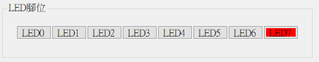
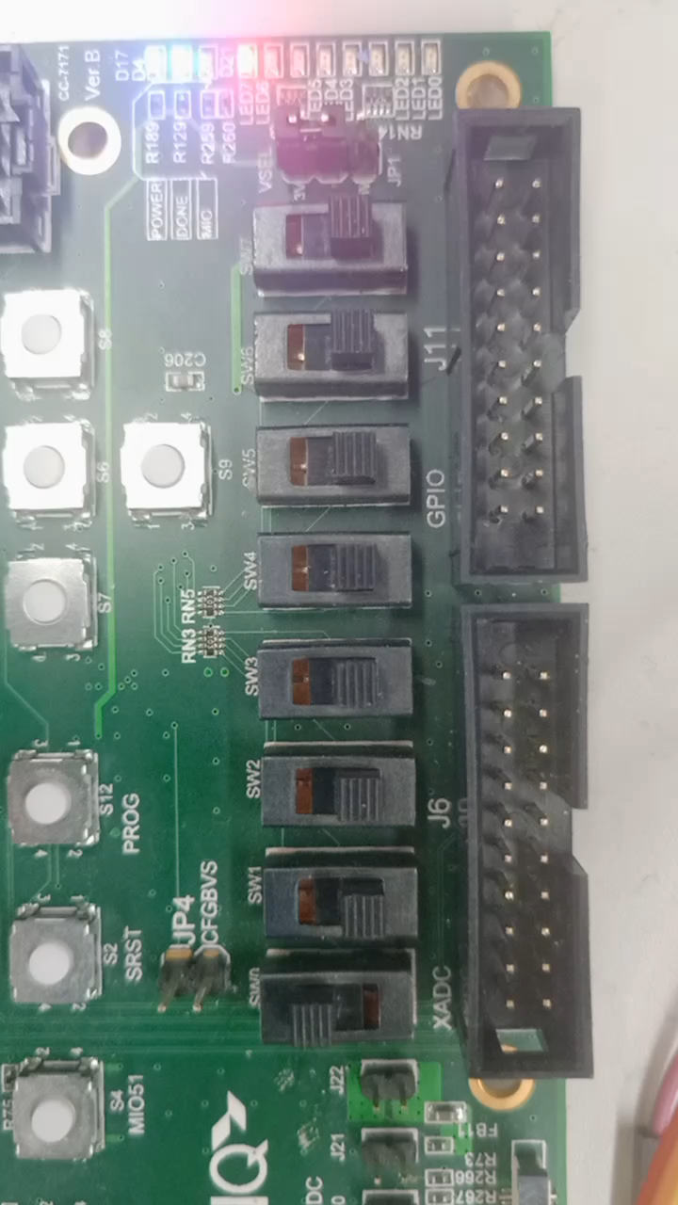
功能需求
由FPGA板上進行乒乓球遊戲，並將遊戲過程同步顯示於UI上
UI示意圖

Slide 3

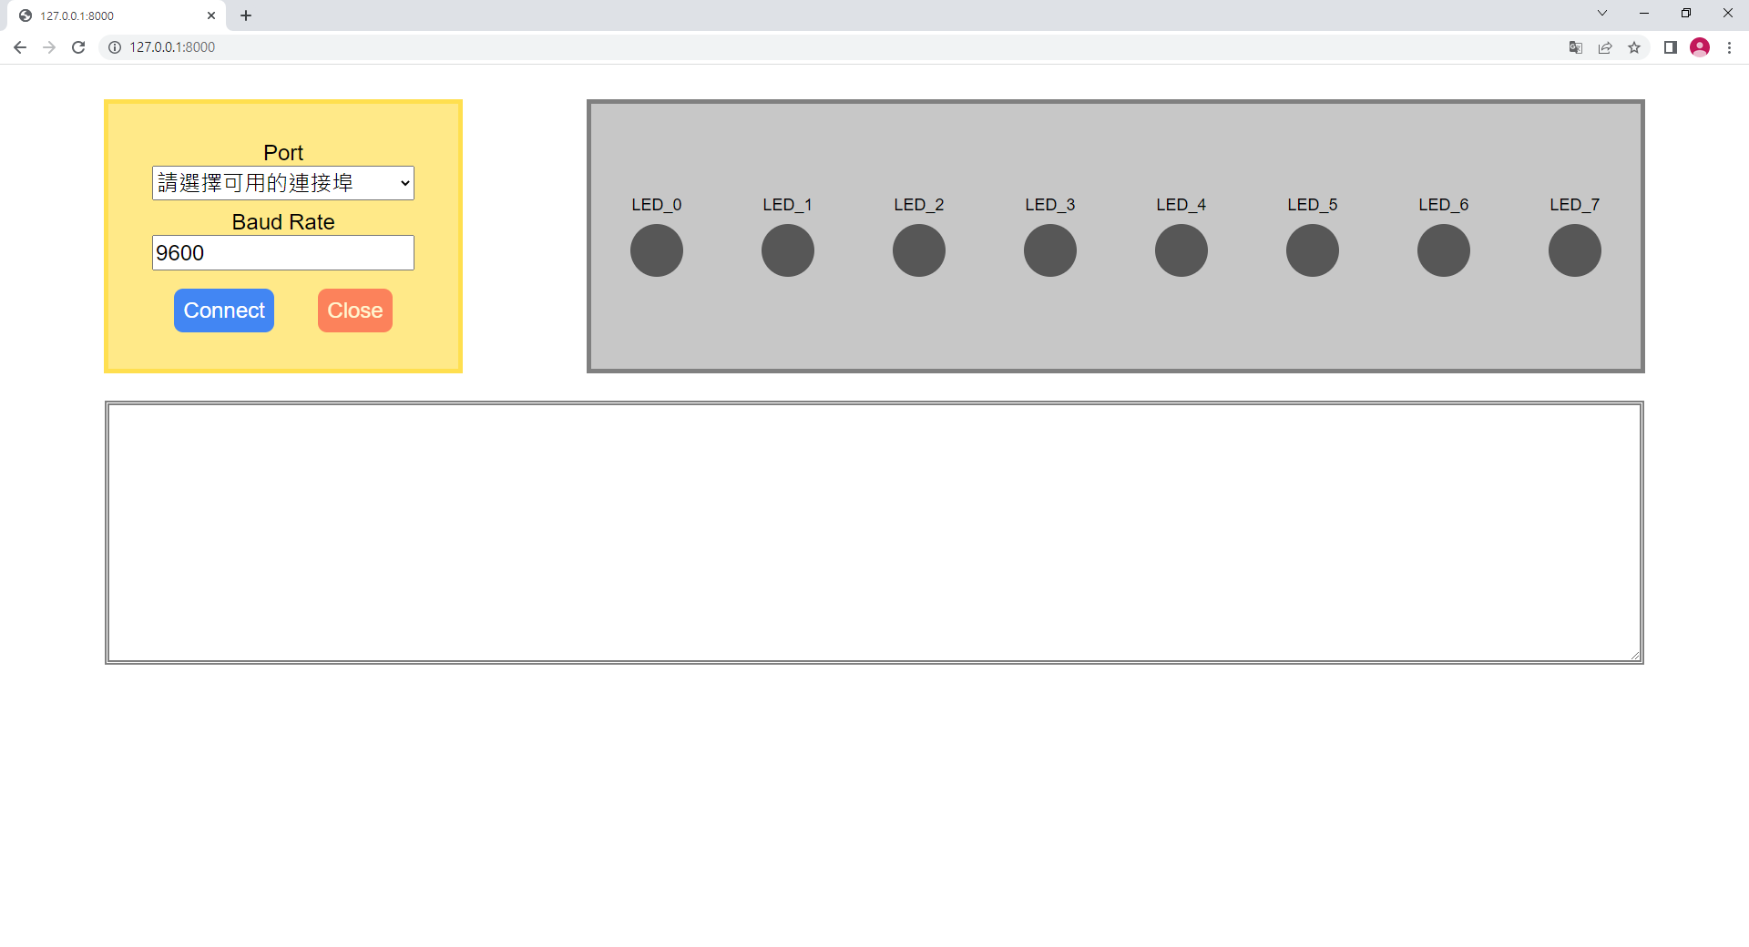
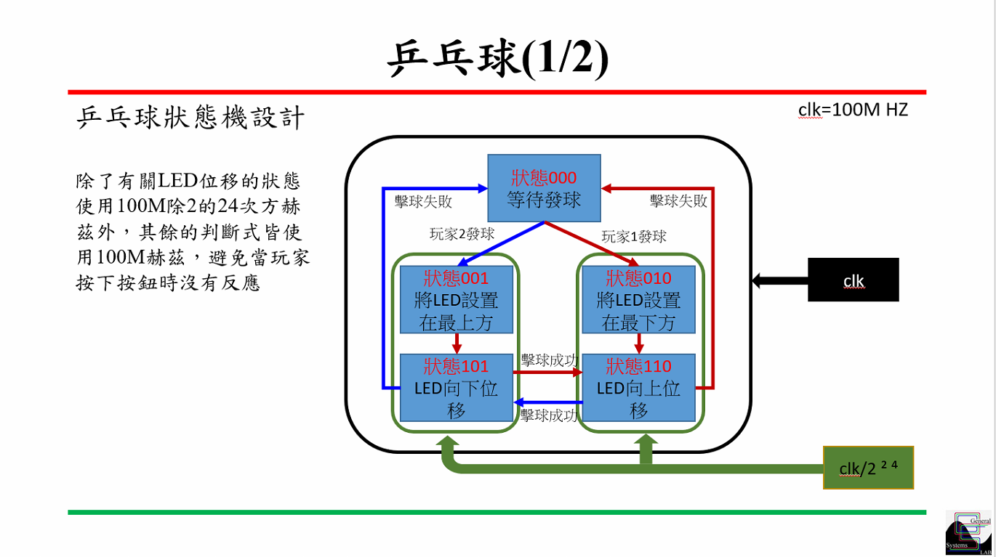
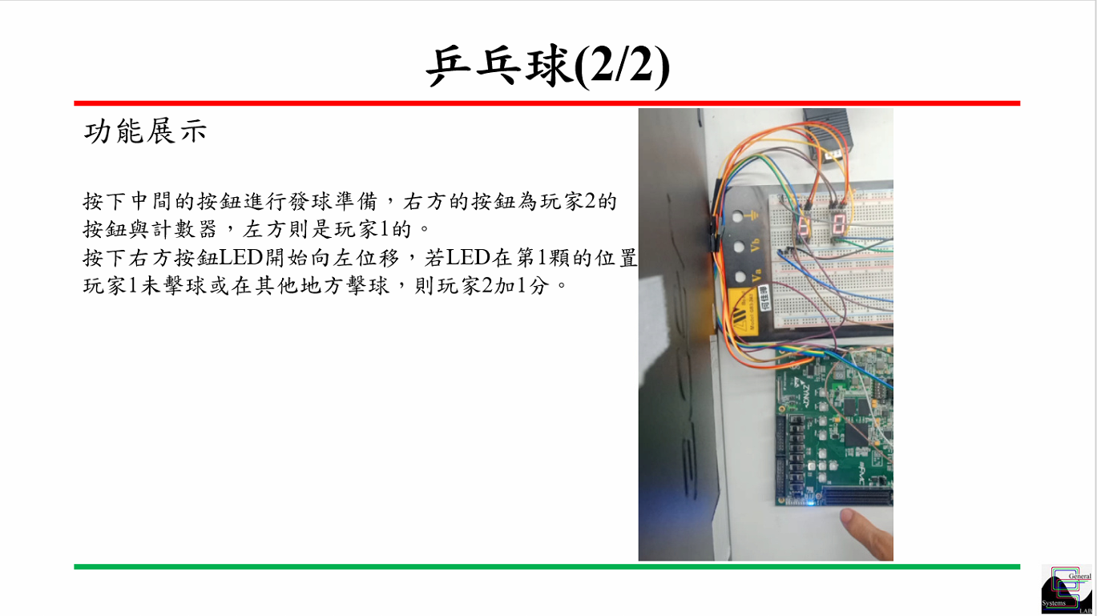
情境需求
透過UART將FPGA的乒乓球過程傳至網頁的UI上

Slide 4
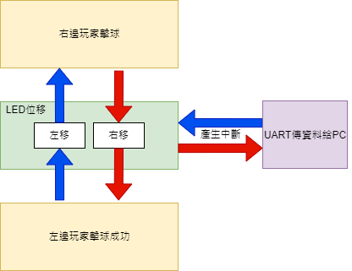
中斷功能
LED位移過程不斷發生中斷，中斷服務程序執行UART傳遞LED資料給PC

Slide 5
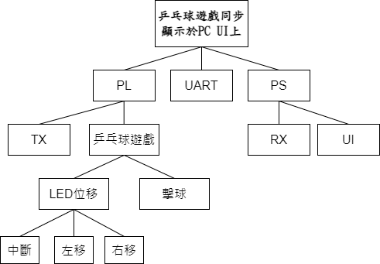
BREAKDOWN
2022/06/10
註:PC與PS搞混，需重新設計Breakdown
PC
PC

Slide 6
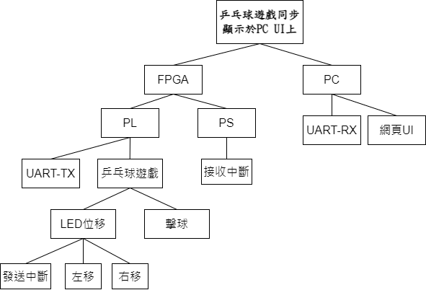
BREAKDOWN
2022/06/17

Slide 7
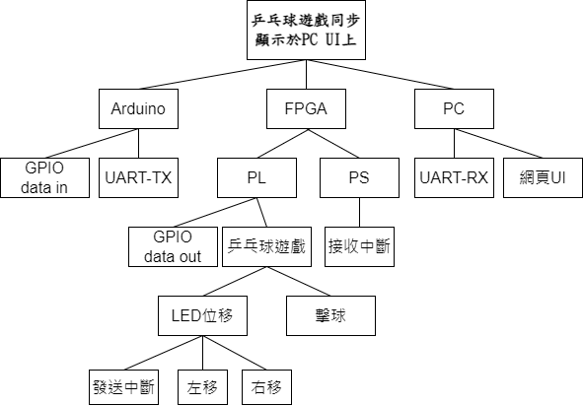
BREAKDOWN
2022/06/24
第一版:使用FPGA GPIO腳傳送資料給Arduino，再透過Arduino的UART傳送給PC
新架構
舊架構

Slide 8
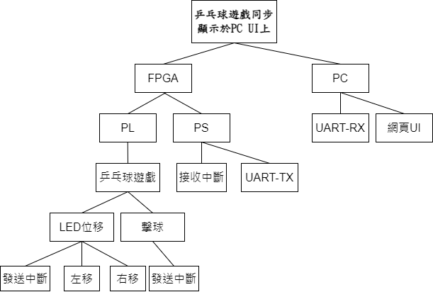
BREAKDOWN
2022/06/24
最終版:直接使用FPGA內建的UART將資料傳送給PC

Slide 9
修正問題
Q1:FPGA上的LED位置傳送PC延遲了將近5秒鐘的時間
A1:網頁的UART接收設定為1秒接收1次，將設定調成50ms接收一次，變成延遲1個LED的位置。
Q2: FPGA上的LED位置傳送PC延遲了1個LED的位置
A2:SDK上讀取LED的位置設定為不斷讀取，改成中斷發生時才做讀取，即可完成FPGA與UI同步。

Slide 10
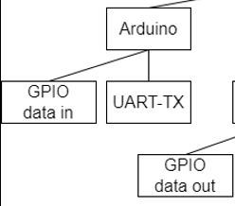
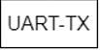
當周進度
06.24 未完成
謝秉君
06.17完成
林芳平
06.24 完成
06.17 未完成
陳陽棋
陳陽棋、謝秉君
06.10 完成
陳陽棋

Slide 11
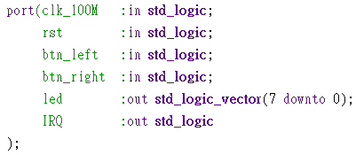
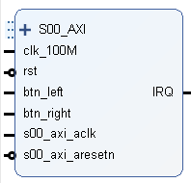
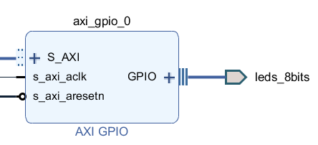
乒乓球遊戲包成IP
將乒乓球遊戲的VHDL code打包成一個IP在Create Block Design可以呼叫
打包
乒乓球遊戲Port腳
唯獨led沒有輸出接腳，是因為led資料會透過AXI傳給PS端
再經由AXI-GPIO點亮LED

Slide 12
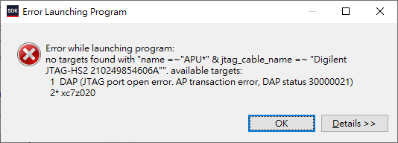
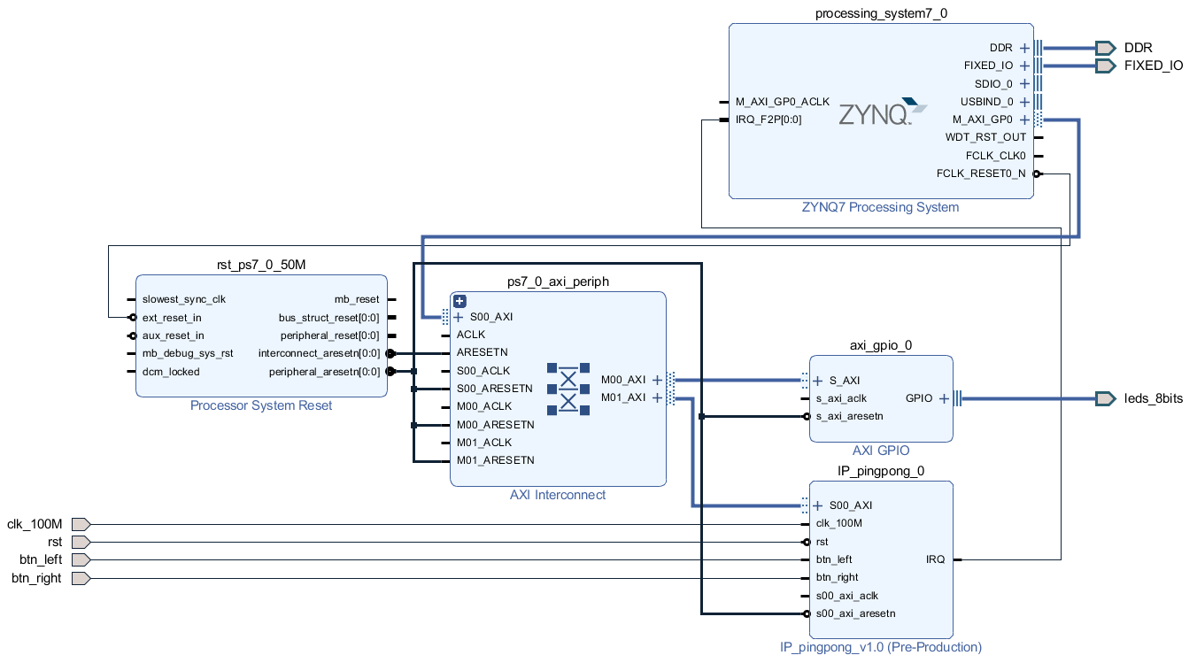
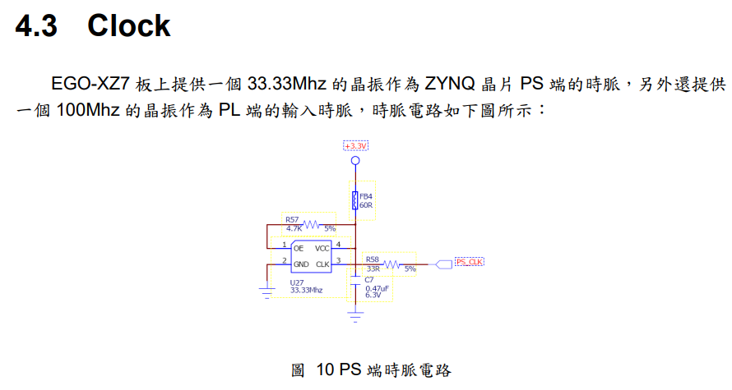
SDK燒入問題(1/2)
第一版接線
錯誤通知

Slide 13
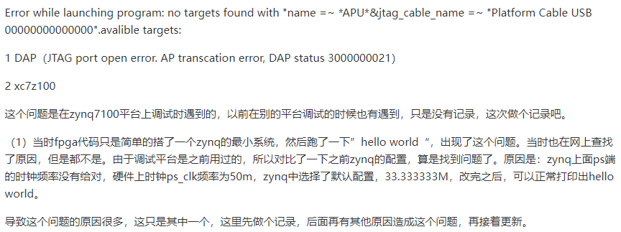
SDK燒入問題(2/2)
擷取自:https://chowdera.com/2022/01/202201110537393387.html

Slide 14
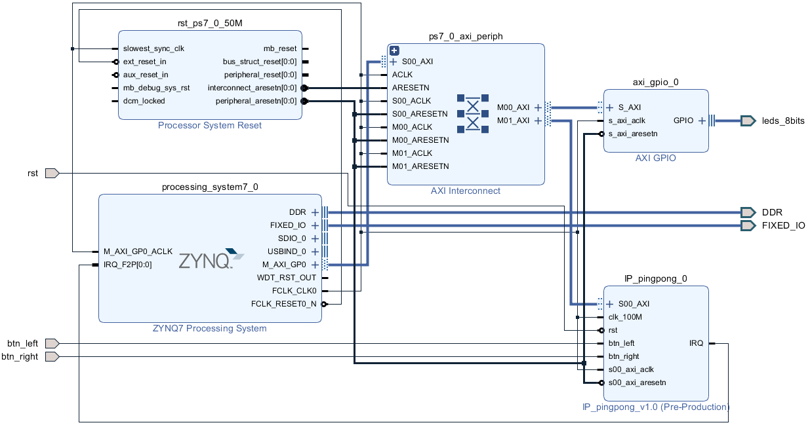
Block Design
第二版接線
讓乒乓球遊戲clk與PS端clk相同

Slide 15
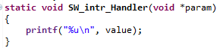
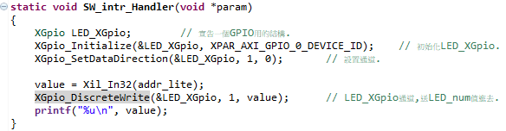
IRQ中斷設計
中斷輸出腳
左玩家擊球鈕
右玩家擊球鈕
LED位移clk
初版
最終版本
讀取LED位置
中斷服務程序
將LED資料透過UART傳送至PC
將LED資料透過UART傳送至PC
中斷服務程序

Slide 16
當周進度
06.17 未完成
陳陽棋、謝秉君
06.17完成
林芳平
06.10 完成
陳陽棋

Slide 17
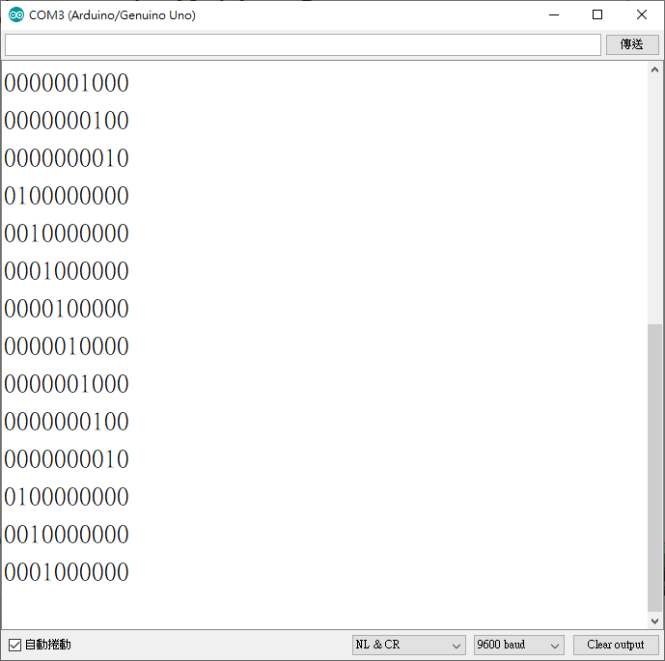
PC端UART接收測試
透過Arduino UART傳送資料給PC接收
一次傳送10個字元
最左與最右字元代表玩家擊球狀態
1:按下按鈕 0:未按下按鈕
中間8個字元代表LED狀態
1:LED亮 0:LED暗

Slide 18
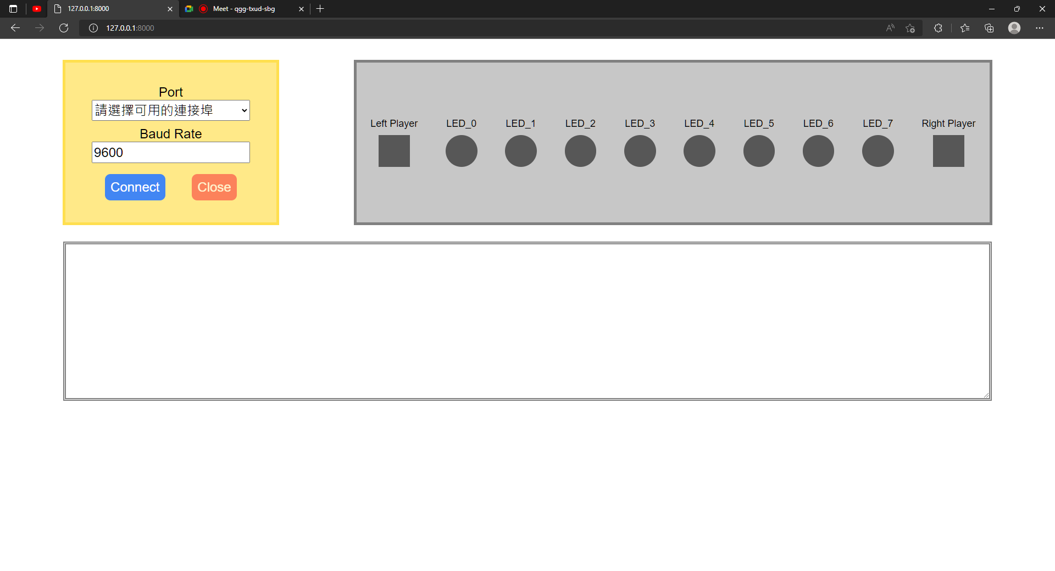
PC 網頁UI
10個字元所對應的顯示

Slide 19
PC端設計(1/3)
PC

Slide 20
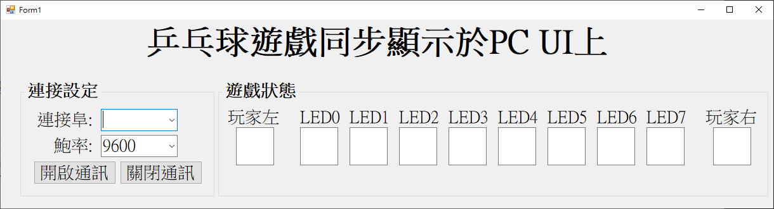
PC端設計(2/3)
VB UI

Slide 21
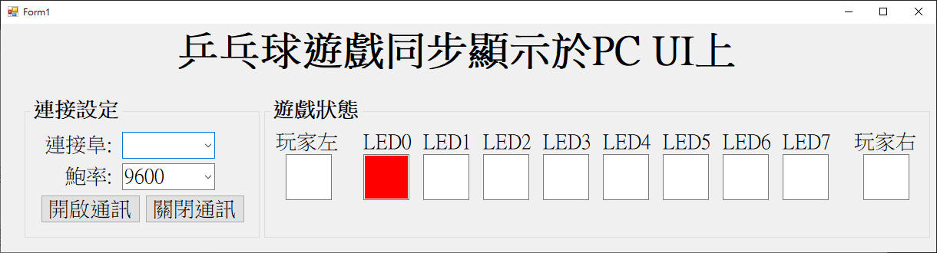
PC端設計(3/3)
未點亮的Led以白色表示
點亮的Led以紅色表示
玩家點擊按鈕的狀況同步顯示
未按下以白色表示
按下時以紅色表示

Slide 22
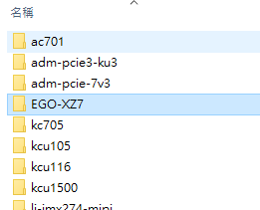
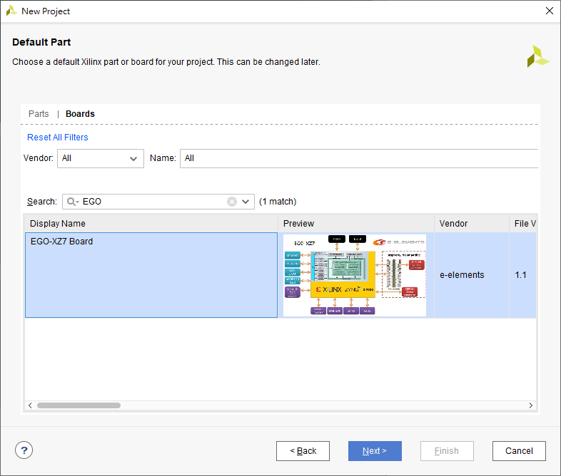
操作流程(1/5)
加入開發板
參考資料:https://www.youtube.com/watch?v=JPVTVNtJ7R4

Slide 23
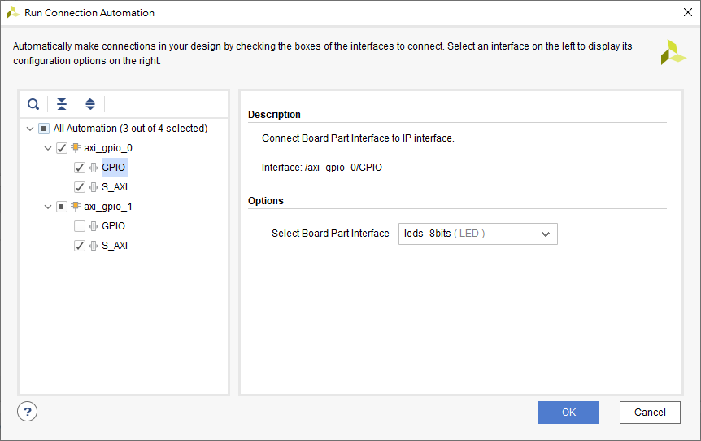
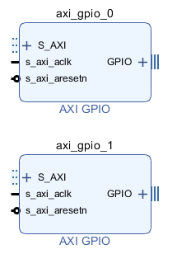
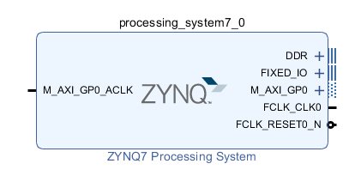
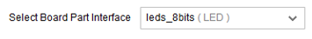
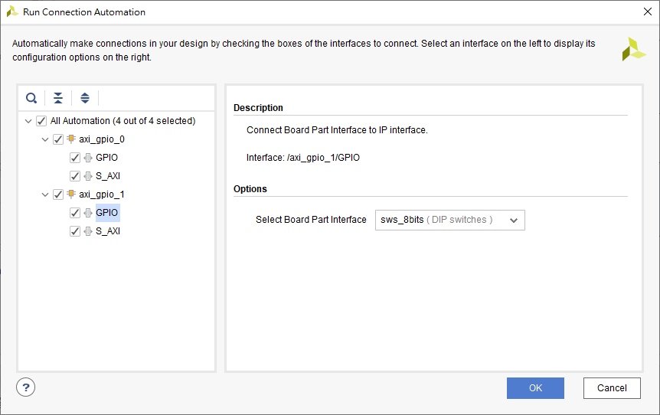
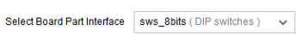
操作流程(2/5)
加入GPIO

Slide 24
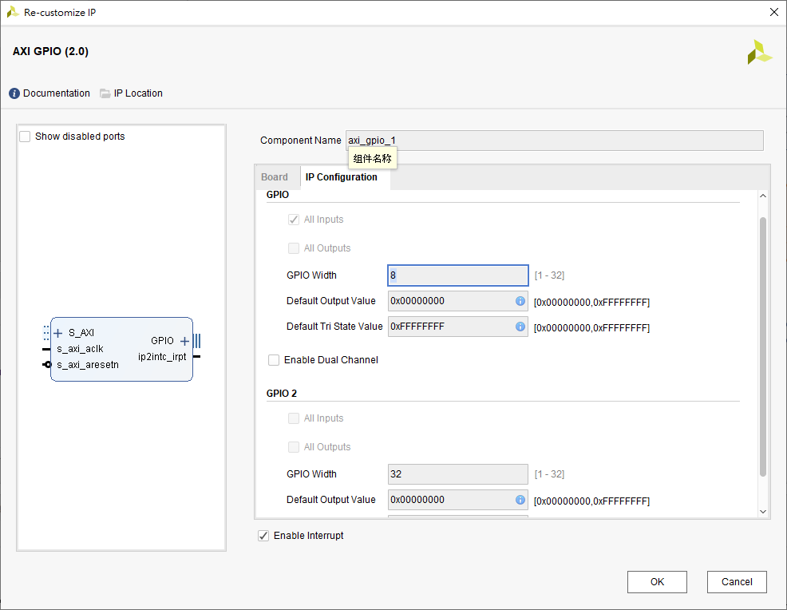
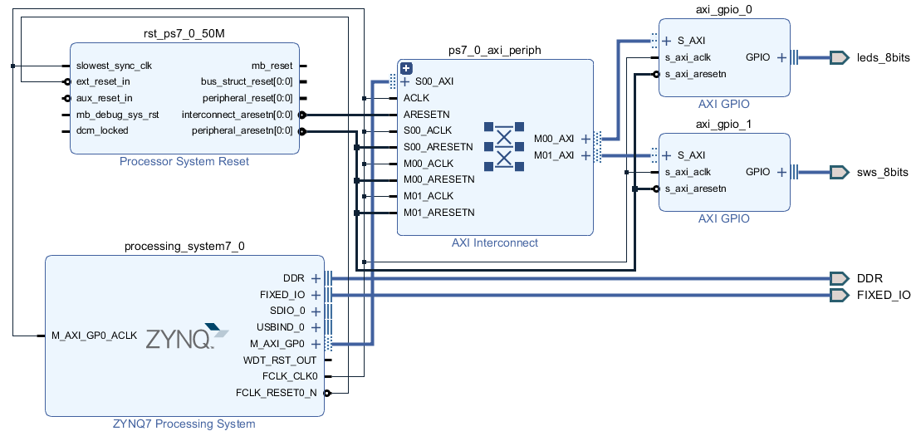
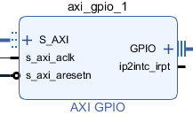
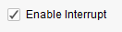
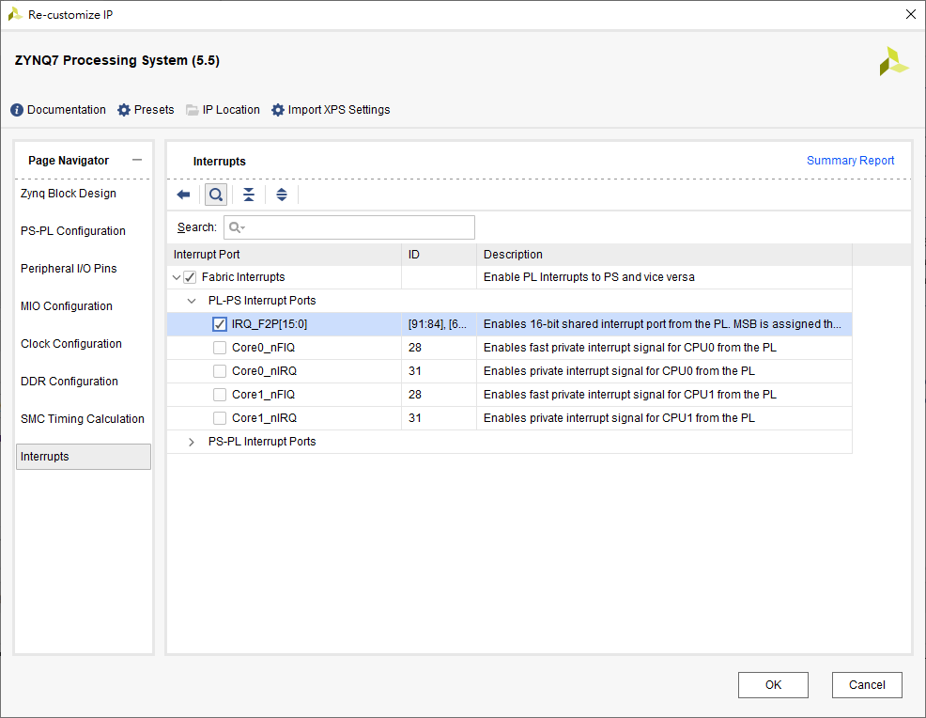
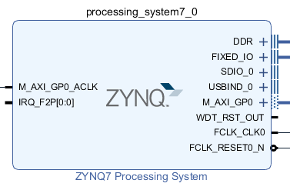
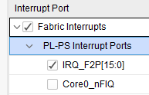
操作流程(3/5)
加入interrupt腳
加入interrupt腳
加入interrupt腳

Slide 25
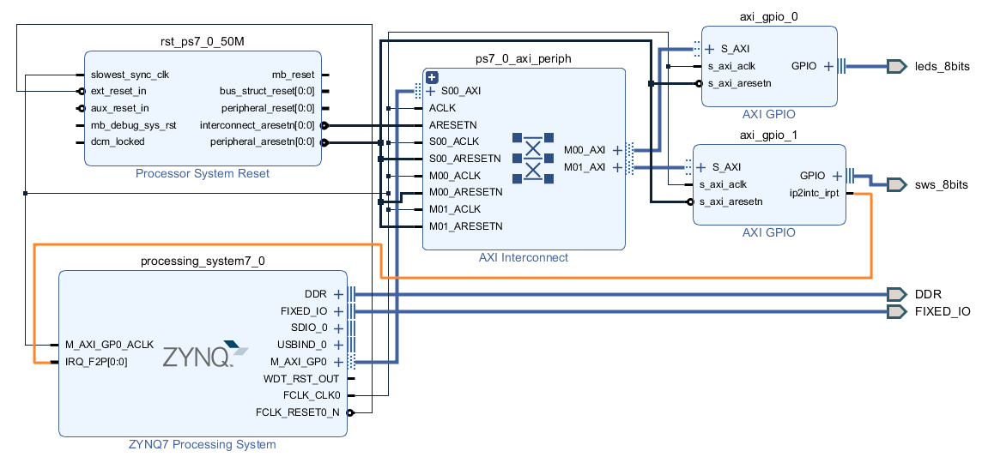
操作流程(4/5)
最終RTL圖

Slide 26
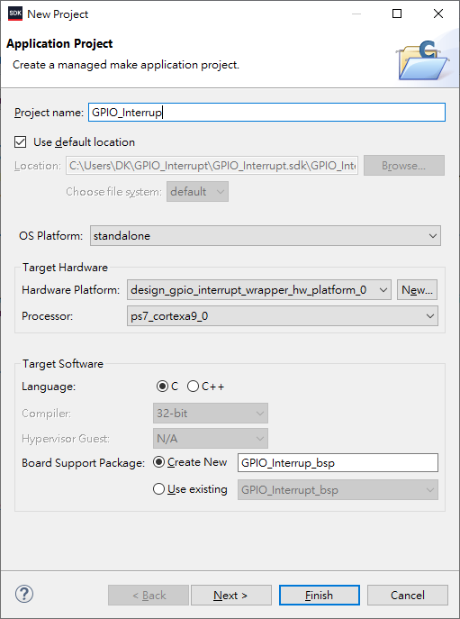
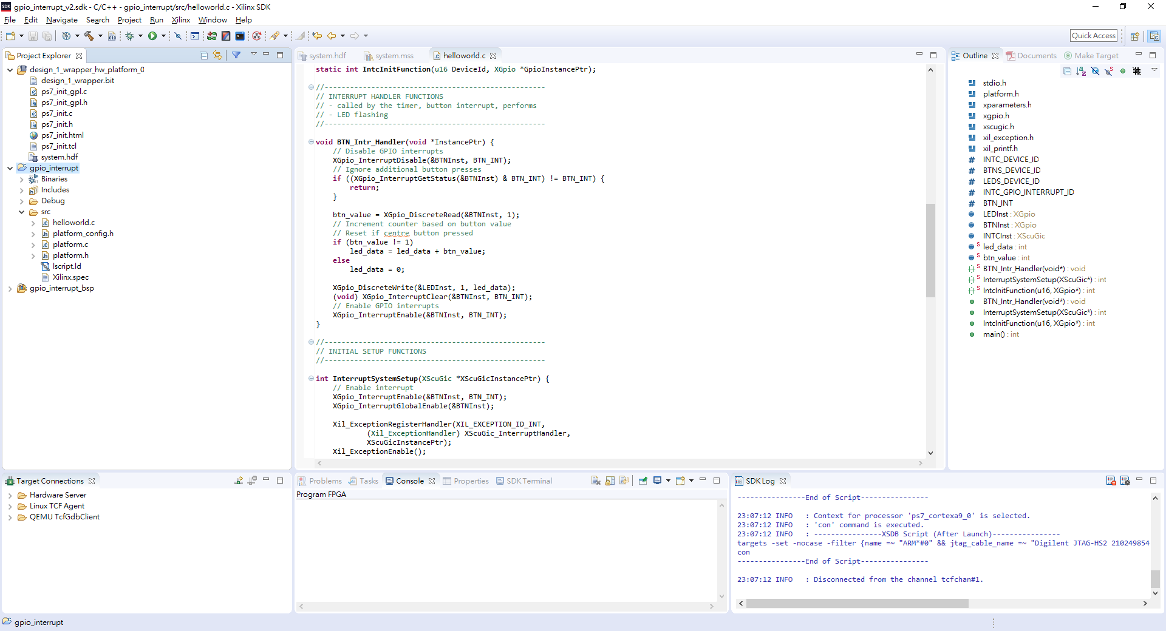
操作流程(5/5)
加入SDK

